Slide 1
数论基础

Slide 2
整除
整除：若a=bk，其中a,b,k都是整数，则b整除a，记做b|a。
也称b是a的约数（因数），a是b的倍数
显而易见的性质：
1整除任何数，任何数都整除0
若a|b,a|c，则a|b+c, a|b-c
若a|b，则对任意整数c，a|bc
传递性：若a|b,b|c，则a|c

Slide 3
整除
例题：[CF 762A]k-th divisor
求n的第k小的约数。如果不存在输出-1
1 ≤ n ≤ 10¹⁵, 1 ≤ k ≤ 10⁹
分析：注意到约数总是成对出现：若k是n的约数,则(n/k)也是n的约数。
在一对约数中，必有一个不大于sqrt(n)，另一个不小于sqrt(n)。
因此枚举1..sqrt(n)就能求出n的所有约数。

Slide 4
质数和合数
若大于1的正整数p仅有两个因子1和p，则称p是一个质数（素数）。
否则，若p>1，则称p是一个合数。
1不是质数也不是合数
若n是一个合数，则n至少有1个质因子。因此其中最小的质因子一定不大于sqrt(n)
质数有无穷多个。不大于n的质数约有n/ln(n)个。
唯一分解定理：把正整数n写成质数的乘积（即n=p₁p₂p₃...p_{k}，其中pi为质数且单调不减），这样的表示是唯一的。

Slide 5
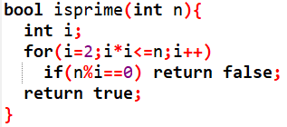
素数判断
如果n是合数，必须存在因子i<=√n，即i*i<=n。

Slide 6
质数和合数
例题：[CF 776B]Sherlock and his girlfriend
n个点，标号2..n+1，
给这些点染色，要求若a是b的质因子，则a和b的颜色不同。
求一种颜色数最少的方案
n≤1000
分析：注意到这是二分图，一边是质数，一边是合数。
把质数都染成1，合数都染成2即可。

Slide 7
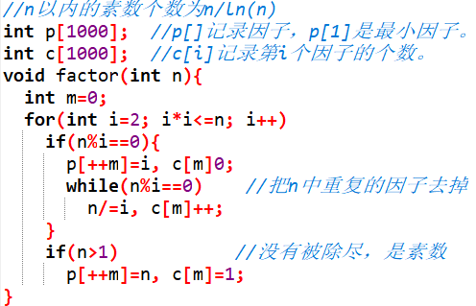
质因数分解
利用n最多只有1个>sqrt(n)的质因子，可以得到一个O(sqrt(n))的质因数分解算法。

Slide 8

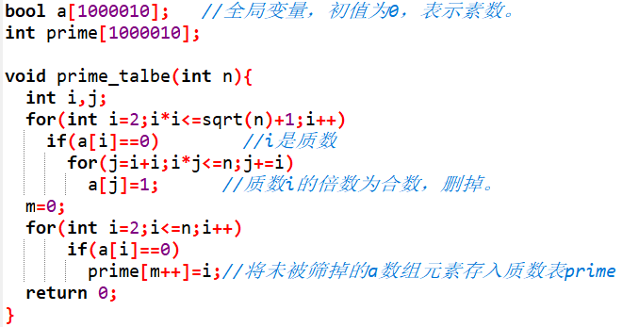

质数表(埃氏筛法)
求2~n的质数

Slide 9
质数表(欧拉筛法)
求2~n的质数

Slide 10
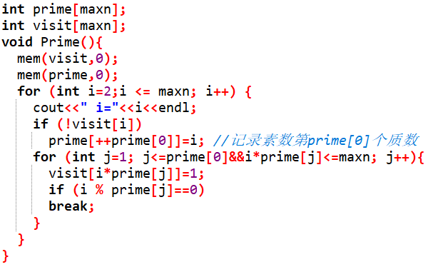
质数表(欧拉筛法)
求2~n的质数

Slide 11
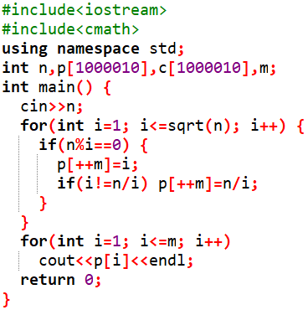
求N的正约数集合——试除法

Slide 12
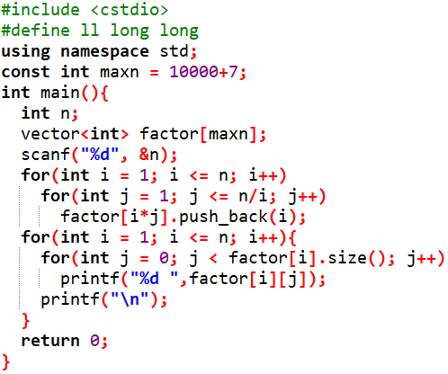
求1-N的正约数集合——倍数法

Slide 13
带余除法、同余
对于整数a,b，b>0，则存在唯一的整数q,r，满足a=bq+r，其中0≤r<b。
其中称q为商、r为余数。
余数用a mod b表示。
若两数a,b除以c的余数相等，则称a,b模c同余，记做a≡b(mod c)。
性质：a≡b(mod c)与c|a-b等价
推论：若a≡b(mod c),d|c，则a≡b(mod d)

Slide 14
最大公约数
设a,b是不都为0的整数，c为满足c|a且c|b的最大整数，则称c是a,b的最大公约数
记为GCD(a,b)或(a,b)
类似地可以定义多个数的最大公约数
GCD=Greatest Common Divisor
求GCD的一般公式：质因数分解
GCD编码
编程时可以直接用c++函数std::__gcd(a, b)。注意：参数a和b都应该是正整数，否则可能会返回负数。下面介绍三种算法。

Slide 15
最大公约数
一些性质：
(a,a)=(0,a)=a
若a|b，则(a,b)=a
(a,b)=(a,a+b)=(a,ka+b) (?)
(ka,kb)=k·(a,b)
(a,b,c)=((a,b),c)
若(a,b)=1，则称a,b互质（互素）
互质的两个数往往有很好的性质

Slide 16
最大公约数
例题：[CF 664A]Complicated GCD
求gcd(a, a+1, a+2, ..., b)
1≤a≤b≤10¹⁰⁰
分析：注意到gcd(a, a+1) = 1
因此a<b时答案为1，否则答案为a

Slide 17
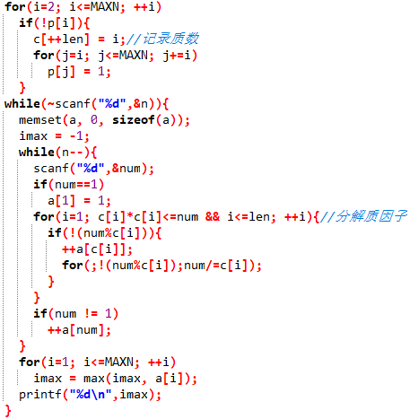
最大公约数
例题：[CF 757B]Bash's Big Day
给定n个正整数{a_{i}}
求一个子集S，满足gcd(S₁, ..., S_{k})>1，同时|S|尽可能大。
1≤n,a_{i}≤10⁵
分析：将每个数分解质因子，将其各个不同的质因子在数组上相应加1，最后遍历数组统计最大值即可，注意处理数为1的情况。

Slide 18
欧几里得算法
用辗转相除法求gcd，即gcd(a, b) = gcd(b, a mod b)。代码是：
int gcd(int a, int b){ // 一般要求a>=0, b>0。若a=b=0，代码也正确，返回0
return b? gcd(b, a%b):a;
}
这是竞赛中最常用的编码，它极为高效，“拉梅定理”给出了复杂度分析。
拉梅定理：用欧几里得算法计算两个正整数的最大公因数，需要的除法次数不会超过两个整数中较小的哪个十进制数的位数的5倍。
推论：用欧几里得算法求gcd(a, b)，a>b，需要O(log₂a)次位运算。
欧几里得算法的缺点是需要做取模运算，而高精度的除法取模比较耗时，此时可以用“更相减损术”，它只用到了减法。

Slide 19
欧几里德算法
又称辗转相除法：gcd(a,b)=gcd(b,a%b)
假设 gcd(a,b)=d₁，即a、b最大公约数为 d₁，并且有
a=md₁ , b=nd₁ ( m、n、d₁为正整数 )
又有a=bq+r，则r=a-bq=(m-nq)d₁
如果m-nq与n互质，所以gcd(a,b)=gcd(b,a%b)。
假设 n、(m-nq)不是互质的，有gcd(n,m-nq)= d₂ (d₂>1)
设n=xd₂ , m-nq=yd₂ (x、y、d₂为正整数) ，则m=xd₂q+yd₂。
那么a=md₁=(xq+y)d₁d₂，b=nd=xd₁d₂
所以gcd(a,b)=d₁d₂,与假设 gcd(a,b)=d₁ 相矛盾，故n、 ( m-nq )互质。
故gcd(a,b)=gcd(b,a%b)=d₁
容易证明这么做的复杂度是O(logn)

Slide 20
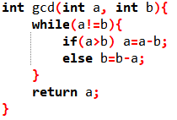
更相减损术
计算基于这一性质：gcd(a, b) = gcd(b, a-b) = gcd(a, a-b)。
计算步骤：用较大的数减较小的数，把所得的差与较小的数比较，然后继续做减法操作，直到减数和差相等为止。
编码也很简单：
更相减损术虽然避免了欧几里得的取模计算，但是计算次数比欧几里得算法多很多，极端情况下需要计算O(max(a,b))次，例如a = 100，b = 1时，需计算100次。

Slide 21
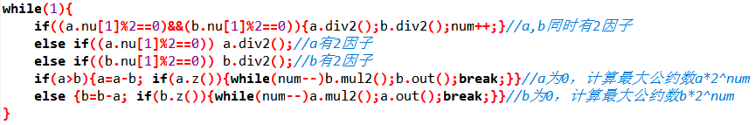
更相减损术优化
SuperGCD 洛谷 P2152
题目描述：求2个正整数a，b的最大公约数，0 < a, b ≤ 10¹⁰⁰⁰⁰ 。

Slide 22
求最大公约数
方法一: 先分解素因数, 然后求最大公约数
方法二: (Euclid算法)利用公式gcd(a, b)=gcd(b, a mod b), 时间复杂度为O(logb)
方法三: (二进制算法) gcd(a,a)=a, a>b时
a和b均为偶数, gcd(a,b)=2*gcd(a/2,b/2)
a为偶数, b为奇数, gcd(a,b)=gcd(a/2,b)
如果a和b均为奇数, gcd(a,b)=gcd(a-b,b)
不需要除法, 只需减法和右移, 适合大整数
gcd(a,b) = gcd(a-k*b,b),
gcd(a-k*b,b)=gcd(a%b,b)
gcd(a,b)=gcd(b,a%b),
a >= b 那么 a%b < a/2

Slide 23
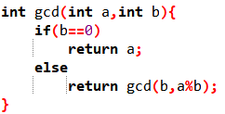
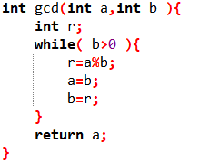
gcd公式
程序1
程序2
程序3

Slide 24

最小公倍数
a和b的最小公倍数lcm(a, b)，可以从算术基本定理推理得到。
算术基本定理（唯一分解定理）：任何大于1的正整数n都可以唯一分解为有限个素数的乘积：n=p₁^{c1}⋅p₂^{c2}...⋅p_{m}^{cm}​ ，其中ci 都是正整数，p_{i} 都是素数且从小到大。
设：a=p₁^{c1}⋅p₂^{c2}...⋅p_{m}^{cm} ，b=p₁^{f1}⋅p₂^{f2}...⋅p_{m}^{fm}
那么：gcd(a,b)=p₁^{min{c1,f1}}⋅p₂^{min{c2,f2}}...⋅p_{m}^{min{cm,fm}}
lcm(a,b)=p₁^{max{c1,f1}}⋅p₂^{max{c2,f2}}...⋅p_{m}^{max{cm,fm}}
推出：gcd(a,b)∗lcm(a,b)=a∗b，
即:
lcm(a,b)=a∗b/gcd(a,b)=a/gcd(a,b)∗b。
注意先做除法再做乘法，如果先做乘法可能会溢出3。

Slide 25
试除法分解质因子
用分解质因子也可以用前面提到的试除法。求n的质因子：
（1）第一步，求最小质因子p1。逐个检查从2到的所有素数，如果它能整除n，就是最小质因子。然后连续用p1除n，目的是去掉n中的p1，得到n1。
（2）第二步，再找n1的最小质因子。逐个检查从p1到的所有素数。从p1开始试除，是因为n1没有比p1小的素因子，而且n1的因子也是n的因子。
（3）继续以上步骤，直到找到所有质因子。
最后，经过去除因子的操作后，如果剩下一个大于1的数，那么它也是一个素数，是n的最大质因子。这种情况可以用一个例子说明。大于sqrt(n)的素数也可能是n的质因子，例如6119 = 29*211，找到29后，因为29 ≥ ，说明211是素数，也是质因子。
试除法的复杂度是，效率很低。不过，在算法竞赛中，数据规模不大，所以一般就用试除法。
下面是试除法的代码2。因为试除法的效率不高，所以n用int型，没有用long long。

Slide 26
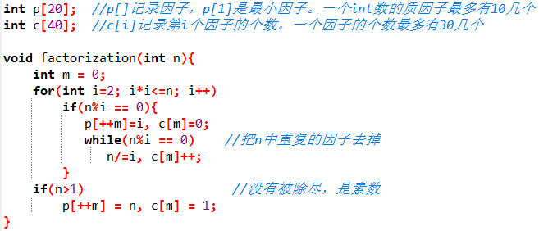
试除法分解质因子
用分解质因子也可以用前面提到的试除法。求n的质因子：
（1）第一步，求最小质因子p1。逐个检查从2到的所有素数，如果它能整除n，就是最小质因子。然后连续用p1除n，目的是去掉n中的p1，得到n1。
（2）第二步，再找n1的最小质因子。逐个检查从p1到的所有素数。从p1开始试除，是因为n1没有比p1小的素因子，而且n1的因子也是n的因子。
（3）继续以上步骤，直到找到所有质因子。
最后，经过去除因子的操作后，如果剩下一个大于1的数，那么它也是一个素数，是n的最大质因子。这种情况可以用一个例子说明。大于sqrt(n)的素数也可能是n的质因子，例如6119 = 29*211，找到29后，因为29 ≥√211 ，说明211是素数，也是质因子。
试除法的复杂度是，效率很低。不过，在算法竞赛中，数据规模不大，所以一般就用试除法。
下面是试除法的代码2。因为试除法的效率不高，所以n用int型，没有用long long。

Slide 27
例题
（1）hdu 5019
题目描述：给出整数x、y、k，求x、y的第k大公约数。
题解：先求最大公因数d = gcd(x, y)，由于其他公因子都是d的因子，那么从1到d−−sqrt{d}
（注意不需要到d）逐个检查是否能整除d，即可找到所有公因子。
（2）hdu 2503
题目描述：给出2个分数a/b和c/d，求a/b + c/d，要求是最简形式。
题解：a/b + c/d = (ad + bc) / bd，分子和分母除以两者的最大公约数。
（3）hdu 2504
题目描述：已知a和b，求满足gcd(a,c) = b的最小的c。
题解：暴力搜b到a*b内符合条件的c。
ls/107508909
（4）hdu 4497
题目描述：给定两个正整数G、L，问满足gcd(x, y, z) = G和lcm(x, y, z) = L的(x, y, z)有多少个？注意，(1, 2, 3)和(1, 3, 2)是不同的。

Slide 28
hdu 4497题解。此题利用了GCD的几个性质：
1）若gcd(a, b) = d，则gcd(a/d, b/d) = 1，即a/d与b/d互素；
2）gcd(a,b)=p1^{min{c1,f1}}⋅p2^{min{c2,f2}}...⋅pm^{min{cm,fm}​} ​
3）lcm(a,b)=p1^{max{c1,f1}}⋅p2^{max{c2,f2}}...⋅pm^{max{cm,fm}​}
若L % G ≠ 0，显然无解。下面分析L % G = 0的情况。
把问题转化为：满足gcd(x/G, y/G, z/G) = 1和lcm（x/G，y/G，z/G）= L/G的(x/G, y/G, z/G)有多少个。下面用排列组合分析有多少种情况。
根据算术基本定理，把x/G、y/G、z/G写成：
x/G = p1^{i1}⋅p2^{i2}⋅p3^{i3}
y/G = p1^{j1}⋅p2^{j2}⋅p3^{j3}
式子要满足x/G、y/G、z/G互素的条件。以{i1,j1,k1}为例，其中至少有1个应该等于0。
另外，把L/G写成：
L/G = p1^{t1}⋅p2^{t2}⋅p3^{t3​}
式子要满足lcm（x/G，y/G，z/G）= L/G。以{i1,j1,k1}为例，允许的情况是：
1）{0, 0, t1 }，有三种排列；
2）{0, t1, t1}，有三种排列；
3）{0, t1 , 1 ~ t1-1}，有(t1 -1)*6种排列；
加起来一共有 t1*6 种排列。
最后问题转化为求t1、t2、t3 ，即分解 L/G 的质因子

Slide 29
习题
GCD的题目一般和其他知识点结合出题。
hdu 2104，互素判定
hdu 3092，GCD+完全背包
hdu 5970，GCD+循环节
hdu 5584，LCM问题
洛谷 P2568 ，GCD + 莫比乌斯反演
洛谷 P2398，GCD求和
洛谷 P1890，询问区间内的GCD
poj 1722，GCD思维题
poj 2685，GCD+快速幂
poj 3101，大数GCD
poj 2429，GCD + Rabin-Miller测试

Slide 30
扩展欧几里德算法

Slide 31
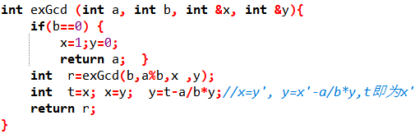
欧几里德算法
利用递归算法：
设d=gcd(a,b)=gcd(b,a%b),结合欧几里德算法，ax+by=gcd(a,b)转换为另一个方程：
bx'+(a%b)y'=gcd(b,a%b)。
最终变成ax+by=gcd(a,b)会变成ax+0*y=gcd(a,0)，只要x=1,y=0就可以满足了
但x', y'就不是原来的解了。
由x', y'求出x ,y.我们观察gcd(b,a%b)=bx'+a%by'。
gcd(b,a%b)=ax+by，a%b=a-a/b*b
故bx'+a%by'=bx'+(a-a/b*b)y'=ay'+b(x'-a/b*y')
得出 x=y'，y=x'-a/b*y'。

Slide 32
扩展欧几里德的代码

Slide 33
裴蜀定理
裴蜀定理：
设(a,b)=d，则对任意整数x,y，有d|ax+by成立；
特别地，一定存在x,y满足ax+by=d
等价的表述：不定方程ax+by=c(a,b,c为整数)有整数解的充要条件为(a,b)|c
推论：a,b互质等价于ax+by=1有整数解

Slide 34
扩展欧几里德算法
不定方程 ax+by=c 的整数通解
通过扩展欧几里得算法得到 ax+by=gcd(a,b)的一组整数解后如何得到不定方程 ax+by=c 的整数通解呢
令 d = gcd(a,b) 只有 d | c 时这个方程才存在整数解
我们可以通过扩展欧几里得算法求得方程 ax + by = d 的一组整数解 x0, y0 方程两边同时乘上 c/d 就可以得到方程 ax+by=c 的一组整数解x = x0*c/d, y =y0 *c/d
现在我们知道了ax + by = c 的一组整数解 又怎样得到他的所有整数解呢
设 x+x',y+y'为下一组整数解 即 a*(x+x') + b*(y+y') = c,那么必须满足 ax'+by'=0 且 x'是满足的最小的正整数
ax'+by'=0 --> y'=-((a/d)/(b/d))x'
即 x' 的最小正整数解为 x'=b/d, y'=-a/d
那么原不定方程的通解为 {(x+b/d*k , y-a/d*k) |k in Z}

Slide 35
推论 ：
设a,b,c为任意整数，g=gcd(a,b),方程ax+by=g的一组解是（x0,y0）,
则当c是g的倍数时ax+by=c的一组解是（x0c/g,y0c/g）;
当c不是g的倍数时无整数解。
例 1. gcd(6,15)=3,
6x+15y=9.求x,y
6*(-2)+15*1=3, 两边同乘3
6*(-6)+15*3=9
x=-6，y=3。
2. 6x+15y=8，两边同除3
2x+5y=8/3，左边是整数，右边不是整数，所以无解

Slide 36
扩展欧几里德算法
例题：线性组合
给定整数{x₁, x₂, x₃, ..., x_{n}}和k
求任意一组整数{a₁, a₂, a₃, ..., a_{n}}
满足a₁x₁+a₂x₂+a₃x₃+...+a_{n}x_{n}=k，或返回无解。

Slide 37
扩展欧几里德算法
分析：
显然仅当(x₁, x₂, ..., x_{n})|k时有解。
若n=1直接令a₁=k/x₁构造解。
否则用(x_{n-1},x_{n})代替这两个数，递归构造解；
回溯时调用exgcd(x_{n-1}, x_{n})，用x_{n-1}, x_{n}的线性组合替代(x_{n-1},x_{n})。

Slide 38
逆元
若ax≡1 (mod b)，则称x是a关于模b的逆元，常记做a⁻¹。
回忆同余的性质。上式等价于ax+by=1
如何求逆元？等价于解方程ax+by=1
因此逆元不一定存在： 存在的充要条件为(a,b)=1
推论：p是质数，p不整除a，则a模p的逆元存在。

Slide 39
逆元
结论：在[0,b)的范围内，a关于模b的逆元(若存在)是唯一的。
证明：
反证法，若a有两个逆元0<x1<x2<b，即ax₁≡ax₂≡1 (mod b)，
那么有b|a(x₂-x₁)成立
又由于(a,b)=1，因此b|x₂-x₁。
其中0<x₂-x₁<b，产生了矛盾。

Slide 40
逆元
// 利用exgcd求逆元
int inv(int a, int b) {
int x, y;
exgcd(a, b, x, y);
return x;
}

Slide 41
线性求逆元
如何O(n)求1~n模质数p的逆元？
方法一：递推
假设现在要求i的逆元
考虑带余除法，设p=iq+r，其中i>r，则有iq+r≡0 (mod p)
注意到p是质数，因此r不为0，r的逆元存在
等式两边乘i⁻¹r⁻¹，得到qr⁻¹+i⁻¹≡0 (mod p)
因此i⁻¹≡-qr⁻¹≡-(p/i)(p mod i)⁻¹ (mod p)
for (inv[1] = 1, i = 2; i <= n; ++i)
inv[i] = (p - p / i) * inv[p % i] % p;

Slide 42
线性求逆元
方法二：倒推
先求n!的逆元(exgcd,或者后面提到的快速幂)
然后利用((k-1)!)⁻¹≡k·(k!)⁻¹ (mod p)
倒推求出1!...(n-1)!的逆元
再利用k⁻¹≡(k-1)!·(k!)⁻¹ (mod p)
就可以求出1...n的逆元了

Slide 43
线性求逆元
例题：组合数取模
回答T次询问
每次询问C(n, k) mod 998244353(一个质数)
T≤10⁵，0≤k≤n≤10⁷，
分析：C(n, k)=n!/(k!(n-k)!)
线性求逆，预处理n!以及n!的逆元
O(1)回答询问

Slide 44
线性同余方程
形如ax≡c (mod b)的方程，称为线性同余方程。
等价于ax+by=c；因此有解条件为(a,b)|c
若(a,b)=1，则x有唯一解x≡a⁻¹c (mod b)。
否则设(a,b)=d，a=a'd, b=b'd, c=c'd
那么有a'x+b'y=c'，即a'x≡c' (mod b')
这里(a', b')=1，因此有x≡(a')⁻¹c' (mod b')
综上，任意的线性同余方程总可以判定为无解、或化为x≡a (mod m)的形式。

Slide 45
线性同余方程组
考虑形如x≡a_{i} (mod m_{i})的若干方程联立得到的方程组，如：
x≡2 (mod 3) ............ (1)
x≡3 (mod 5) ............ (2)
x≡5 (mod 7) ............ (3)
下面是一种可行的解法：
由(1)设x=3y+2,代入(2)得到3y+2≡3(mod 5),解得y≡2(mod 5)
设y=5z+2,代入(3)得到3(5z+2)+2≡5(mod 7),解得z≡4(mod 7)
设z=7k+4,则x=3(5(7k+4)+2)+2=105k+68
因此x≡68(mod 105)

Slide 46
中国剩余定理

Slide 47
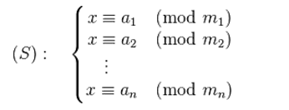
中国剩余定理是数论中的一个关于一元线性同余方程组的定理，说明了一元线性同余方程组有解的准则以及求解方法。也称为孙子定理，古有“韩信点兵”、“孙子定理”、求一术（宋 沈括）“鬼谷算”（宋 周密）、“隔墻算”（宋 周密）、“剪管术”（宋 杨辉）、“秦王暗点兵”、“物不知数”之名。
用现代数学的语言来说明的话，中国剩余定理给出了以下的一元线性同余方程组。

Slide 48
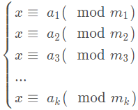
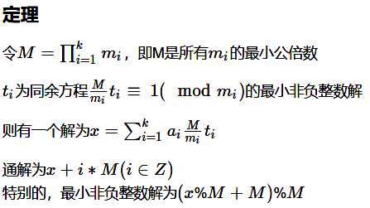
中国剩余定理
问题
求解同余方程组
其中m₁,m₂,m₃ ,…,m_{k}为两两互质的整数，求x的最小非负整数解

Slide 49
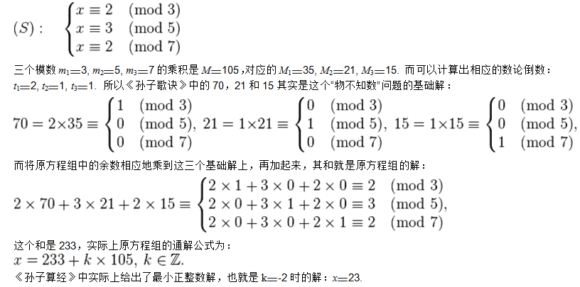

Slide 50
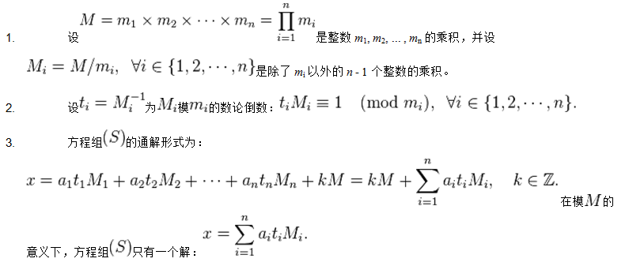
中国剩余定理说明：假设整数m₁, m₂, ... , m_{n}两两互质，则对任意的整数：a₁, a₂, ... , a_{n}，方程组 有解，并且通解可以用如下方式构造得到：
中国剩余定理关键是ti的求法,如果理解了扩展欧几里得 ax+by=d, 就可以想到：Mi*x+mi*y=1

Slide 51
有物不知其数，三三数之剩二，五五数之剩三，七七数之剩二。问物几何？
即，一个整数除以三余二，除以五余三，除以七余二，求这个整数。《孙子算经》中首次提到了同余方程组问题，以及以上具体问题的解法，因此在中文数学文献中也会将中国剩余定理称为孙子定理。
宋朝数学家秦九韶于1247年《数书九章》卷一、二《大衍类》对“物不知数”问题做出了完整系统的解答。明朝数学家程大位将解法编成易于上口的《孙子歌诀》：
三人同行七十希，五树梅花廿一支，七子团圆正半月，除百零五使得知
这个歌诀给出了模数为3、5、7时候的同余方程的秦九韶解法。意思是：将除以3得到的余数乘以70，将除以5得到的余数乘以21，将除以7得到的余数乘以15，全部加起来后除以105，得到的余数就是答案。比如说在以上的物不知数问题里面，使用以上的方法计算就得到
因此按歌诀求出的结果就是23。

Slide 52
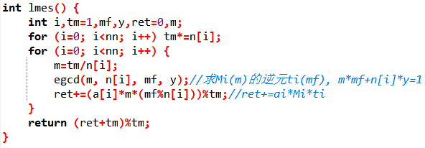
欧几里德算法

Slide 53
中国剩余定理
例题：组合数取模2
回答T次询问，
每次询问C(n, k) mod 1029471131
1029471131 = 13*317*249811
T≤10⁵, 0≤k≤n≤10¹⁸
分析：分别将C(n, k)对13, 317, 249811取模，再用中国剩余定理合并。
如何求C(n, k)mod p，其中p为较小的质数？

Slide 54
中国剩余定理
*Lucas定理：设p为质数，则
递归使用Lucas定理，把C(n,k)中的n,k缩小到<p
注意特判n<k时C(n,k)=0
使用C(n,k)=n!/(k!(n-k)!)
预处理阶乘、逆元即可

Slide 55
扩展中国剩余定理
问题
求解同余方程组
其中m₁,m₂,m₃ ,…,m_{k}不一定两两互质
求x的最小非负整数解

Slide 56
扩展中国剩余定理

Slide 57

欧拉函数
在数论，对正整数n，欧拉函数是小于或等于n的正整数中与n互质的数的数目（φ(1)=1）。
函数式
其中 p_{i}为x的质因数(x>0) φ(x)为 1→x与x互质数的个数

Slide 58



欧拉函数性质
1. 对于任意一个质数p ,φ(n)=n−1
2. 当 gcd(n,m)=1时,φ(nm)=φ(n)φ(m)
3. 若 n=p^{k} 其中p为质数,则φ(n)=p^{k}−p^{k−1}=(p−1)p^{k−1}
4. 其中 为n所分解的质因数(k_{m}为每个质因数的个数)，则
5. 所有小于n与n互质个数的和sum=n*φ(n)/2
6.
7. (d|n)指n是d的倍数

Slide 59
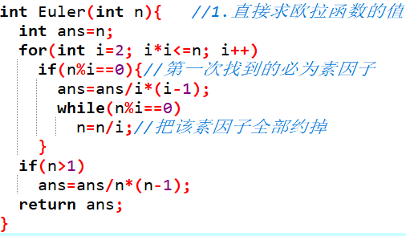
欧拉函数

Slide 60
欧拉函数
证明：令S(n)为[1,n]中与n互质的数的集合。
分别任取S(a), S(b)中的元素a₀, b₀；
考虑线性同余方程组{x≡a₀ (mod a), x≡b₀ (mod b)}
由中国剩余定理，有唯一解x≡c₀ (mod ab)
(c₀, a)=(c₀ mod a, a)=(a₀, a)=1; 同理(c₀, b)=1
因此(c₀, ab)=1，c₀∈S(ab)
反过来，任取S(ab)中的元素c₀，那么令a₀=c₀ mod a, b₀=c₀ mod b, 有 a₀∈S(a), b₀∈S(b)
以上是S(a)×S(b)到S(ab)的一个双射
因此|S(ab)|=|S(a)||S(b)|，即ϕ(ab)=ϕ(a)ϕ(b)

Slide 61
欧拉函数
若n=p^{k}，p为质数，则ϕ(n)=n(1-1/p)
证明：若(x, p^{k})>1，则有p|x成立。
x共有n/p个，因此ϕ(n)=n-n/p=n(1-1/p)
若n所有不同的质因子为p₁p₂...p_{k},
则ϕ(n)=n(1-1/p₁)(1-1/p₂)...(1-1/p_{k})
证明：ϕ是积性函数。把n拆成p_{i}^{ai}的乘积可立即得证。

Slide 62
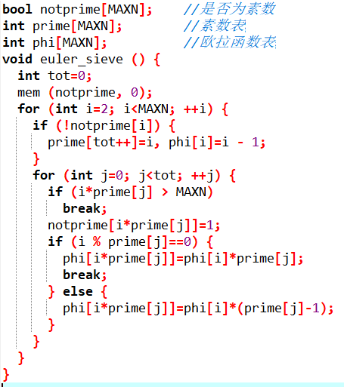
欧拉函数（欧拉筛）
求1~n的欧拉函数

Slide 63
欧拉函数
例题：[bzoj2705][SDOI2012]Longge的问题
求 , n≤2³²
分析：注意到gcd(i, n)一定是n的约数，而n的约数只有O(sqrt(n))个。
考虑枚举n的约数(设为d)，再求出满足gcd(i,n)=d的i有多少个。

Slide 64
欧拉函数
假设gcd(i,n)=d，则gcd(i/d, n/d)=1
注意到i/d≤n/d。因此共有ϕ(n/d)个i满足条件。
因此：
质因数分解求出每个ϕ(n/d)
总复杂度为

Slide 65
欧拉函数
例题：[bzoj 2186][Sdoi2008]沙拉公主的困惑
给定一质数p，回答T组询问
每组询问[1, n!]中与m!互质的数的个数，结果对p取模。
1≤m≤n≤10⁷, n<p<10⁹, T≤10⁴

Slide 66
欧拉函数
分析：注意到gcd(a,b)=gcd(a mod b, b)，又m!|n!
则有ans=(n!/m!)·ϕ(m!)
由ϕ(n)=n(1-1/p₁)(1-1/p₂)...(1-1/p_{k})
ans=n!(1-1/p₁)(1-1/p₂)...(1-1/p_{k})
这里p₁...p_{k}为m!的所有质因子，即不大于m的所有素数。
设f(n)=n!，g(m)=(1-1/p₁)(1-1/p₂)...(1-1/p_{k})
都能在O(n)时间内预处理(利用线性筛和线性求逆元)
则ans=f(n)g(m)，O(1)回答询问。

Slide 67
欧拉定理
欧拉定理：若(a,n)=1，则a^{ϕ(n)}≡1 (mod n)
证明：任取ϕ(n)个与n互质、且互不同余的整数构成一个集合S={x₁,x₂,...,x_{ϕ(n)}}（这样的集合称为模n的简化剩余系）。
考虑集合S'={ax₁,ax₂,...,ax_{ϕ(n)}}，S'也是一个简化剩余系。(?)
若将S和S'的每个元素对n取模，则有S=S'。(?)
所以x₁x₂...x_{ϕ(n)}≡ax₁ax₂...ax_{ϕ(n)} (mod n)
将所有x约去即得a^{ϕ(n)}≡1 (mod n)

Slide 68
剩余类与剩余系
1、模m的两两不同的剩余类有m个
2、同余方程的解就是一个或几个剩余类
3、一个完全剩余系（完系）中，与m互质的整数的个数叫作欧拉函数，记作ϕ(m)。
这ϕ(m)个与m互质的整数组成模m的一个简化
{1,2,3,4,5,6,7} %8
{1,3,5,7} %8

Slide 69
欧拉定理的应用
用欧拉定理求逆元：a·a^{ϕ(n)-1}≡1 (mod n)
特别地，若n是质数：a·a^{n-2}≡1 (mod n)
快速幂即可
int powermod(int a, int b, int n) {
int ret = 1;
while (b) {
if (b & 1) ret = (long long)ret * a % n;
a = (long long)a * a % n;
b >>= 1;
}
return ret;
}

Slide 70
费马小定理
费马小定理:
a是不能被质数p整除的正整数，则有a^(p-1) ≡ 1 (mod p)
证明这个定理非常简单，由于p是质数，所以有φ(p) = p-1，代入欧拉定理即可证明。推论:对于任意正整数a，有a^p ≡ a (mod p)，因为a能被p整除时结论显然成立。

Slide 71

欧拉定理的应用
求a^{b} mod m时，用欧拉定理缩小指数b
例题：求7²²² mod 10
分析：(7, 10)=1, 故7^{ϕ(10)}=7⁵≡1 (mod 10)
所以7²²²≡7^{222 mod 5}=7²=49≡9 (mod 10)
即7²²² mod 10 = 9
(a, m)>1怎么办？

Slide 72
欧拉定理的扩展
定理：a^{2ϕ(n)}≡a^{ϕ(n)} (mod n)
证明：首先我们提出一个引理：
引理一：设p为n的一个质因子，k为p的次数； 则有ϕ(n)≥k成立。
引理的证明：
设n=p^{k}·t；则ϕ(n)=ϕ(p^{k})ϕ(t)≥ϕ(p^{k})≥ϕ(2^{k})=2^{k-1}
归纳法可证2^{k-1}≥k

Slide 73
欧拉定理的扩展
定理：a^{2ϕ(n)}≡a^{ϕ(n)} (mod n)
证明：设n=n₁n₂,其中n₁=(a∞, n)
则有(a, n₂)=(n₁, n₂)=1
由引理一可得n₁|a^{ϕ(n)}，
因此a^{ϕ(n)}≡a^{2ϕ(n)}≡0 (mod n₁)...(1)
又由(n₁, n₂)=1得ϕ(n)=ϕ(n₁)ϕ(n₂),
由欧拉定理a^{ϕ(n)}≡a^{2ϕ(n)}≡1 (mod n₂)...(2)
中国剩余定理合并12两式得证。
推论：当b≥ϕ(n)时，a^{b}≡a^{(b mod ϕ(n)) + ϕ(n)} (mod n)

Slide 74
欧拉定理的扩展
例题：[bzoj 3884]上帝与集合的正确用法
令 (n个2)求
T(T≤1000)组询问，m≤10⁷

Slide 75
欧拉定理的扩展
分析：题目并没有证明答案一定存在。
我们先假设 存在。
注意到
那么在n充分大时必有
由之前的结论有
因此问题转化成了求
ϕ(m)<m，因此递归求解、至m=1时终止即可。
可以证明递归的层数不大于2log₂m (?)

Slide 76
欧拉定理的扩展
上述的分析实质上说明了，若 存在，那么 也一定存在。(?)
当m=1时， ;因此对所有的正整数m， 都存在。
int func(int m) {
if (m == 1) return 0;
int phi_m = phi(m);
return powermod(2, func(phi_m) + phi_m, m);
}
复杂度O(sqrt(m))(即求ϕ(m)的复杂度)

Slide 77
hdu 3501 欧拉函数(求小于n与n不互质的数之和)
要我们求小于n并且不与n互素的数字的和， 那么可以转化为1->(n-1)的和减去小于n且与n互素的数字的和
首先，有gcd(n,i)=1, 那么gcd(n,n-i)=1, 这是因为如果a%s=0, b%s=0, 那么(a-b)%s=0
所以gcd(n,i)=1, 那么gcd(n,n-i)=1, 如果gcd(n,n-i)!=1 ,那么 gcd(n,n-(n-i))!=1,所以 如果gcd(n,i)=1,那么gcd(n,n-i)=1成立
下面设小于n且与n素数的数字的和为sum
sum = a[0] + a[1] + a[2] + ... + a[phi[n]], (a[i]表示与n互素的数字）
sum = (n-a[0]) + (n-a[1]) + (n-a[2])+...+(n-a[phi[n]])
两个式子相加， 2*sum = phi[n]*n->sum = phi[n]*n/2
1->(n-1)的和为n*(n-1)/2
所以最终答案为n*(n-1)/2 - phi[n]*n/2
数据太大，要用long long

Slide 78
HDU2588（欧拉函数的应用）
题意：给出N和M，问gcd（x,n)>=M的合法对数。
我理解的做法大概是
第一步：令一个p=gcd（x,n)，由于gcd的性质可知 存在某个a，b使得p*a=x，p*b=n
第二步：得到的a，b还有后面两个性质 gcd（a，b）=1，a<=b （若统计a的个数 很像欧拉函数）
可以转换为求gcd（a，b）=1合法的对数
第三步：通过从1到n枚举p，（条件n%p==0）得到b，再由b找合法a的个数（欧拉函数）

Slide 79
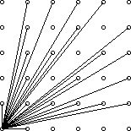

POJ3090 Visible Lattice Points
问题描述
有个n×n的网格，问从(0,0)处看，有多少个不被遮挡的点。
问题分析
从(0,0)处出发的直线，可记为y=kx。
​
那么不遮挡就是指y0与x0互质。显然如果y0和x0不互质，那么一定可以找到更小的正整数y0’和x0’使得它们的商为k，就会被挡住。由于要找的点的分布是关于y=x对称的，所以我们只看y>x部分的点。
画坐标轴，对于每个y=a，这条线上的点数正是欧拉函数φ(a)的值，因为欧拉函数φ(n)表示的就是比小于等于n的与n互质的数的个数。所以整个网格上不遮挡的点的个数显然就是把每条横轴上的点数（纵坐标对应的欧拉函数）相加，再乘2，再加1。

Slide 80
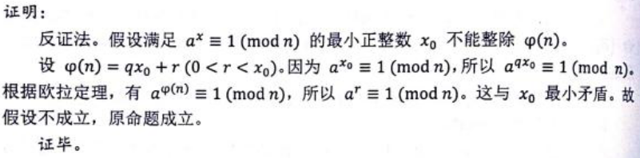
poj3696 The Luckiest number
题意：给你一个数L,让你求出最小的一个数能被L整除，这个数满足每一位都是8。
x个8连在一起组成的正整数可写成8(10^x-1)/9。
题目就是求出一个最小的x，满足L|8(10^x-1)/9。设d=gcd(L,8)。
由欧拉定理可知，当q与10互质时，10^(phi(q))=1 mod q (q=9L/d)
所以无解的时候就是q与10不互质，此外我们求phi(q)的所有因子，按小到大排序，输出第一个满足10^x=1 mod q
引理：若正整数a,n互质，则满足a^{x}=1(mod n)的最小正整数x0必为φ(n)的约数

